Slide 1
Thesis progress
2026/05/04

Slide 2
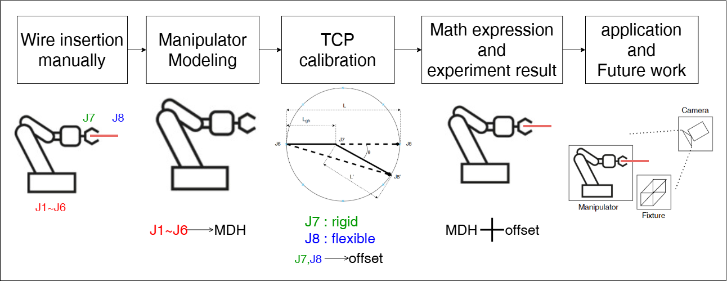
口試用流程圖
Notes:
insertion

Slide 3
Motivation
Insert wire →隨著電子產品與車用零件趨於小型化與精密化，連接器組裝任務之難度日益增加。目前產線上仍大量依賴人工進行線束端子之插拔，然而長時間的高精度作業不僅導致作業員疲勞、降低良率，更面臨全球性勞動力短缺之挑戰。
Flexible wire →針對「柔性線性物件」(Flexible Linear Objects, FLOs)如電線、纜線及電子軟材的自動化處理，已成為下一階段的技術核心。與剛性物件不同，FLOs具備低剛性與易變形的物理特性，在受重力影響下產生的物理下垂與形狀不確定性，使得傳統基於「位置控制」的策略難以直接套用，必須轉而依賴更為精密的多感測器融合與誤差補償機制。
Commercial controller →由於開發者無法獲取內部的運動學演算法與補償邏輯，當每次機械手臂夾起的物件工具座標都不相同時，難以精準確定治具在機械手臂末軸法蘭面的距離與位置。這限制了機器人在面對複雜組裝任務時的參數自訂化能力。
Eye-hand →系統的定位精度面臨了前所未有的考驗。在精密插線作業中，容錯空間往往縮減至微米級，此時任何細微的偏差都將導致任務失敗。然而，實務上機器人系統存在著複雜的累積誤差鏈，其來源包含機器人本體機構的幾何公差、線材被夾起時的彎折狀況，以及視覺偵測系統在座標轉換過程中的不確定性。
Notes:
使用商用工業手臂的問題，無法得知手臂的參數
人形機器人怎麼作的相關論文:1.ML需要大量資料，不是強調運動學，研究的DOF不高 2.人形機器人的精度不高

Slide 4
Motivation
To do →為解決上述困境，本研究採取「模型導向之整合分析法」作為核心路徑。研究方法首先利用修正型 D-H 參數法針對 ABB IRB 1090 機器手臂進行幾何結構的重新建模。此方法之關鍵在於能繞過封閉式演算法的限制，建立一套具備通用性的數學基準。隨後，本研究以線材姿態姿態偏移作為核心研究，以Geogebra 3D計算機作為輔助，搭配MATLAB進行模擬，探討如何在不改變實際工具點位狀況下修正線材的面向，達成端子與目標孔位方向對齊，顯著提高精密插線任務的成功率。
Contribution →本研究旨在提出一套整合誤差分析框架，透過MDH建模定義手臂幾何，藉此模擬任意手臂的狀態，並透過計算機描述修正線材姿態的方法，最後透過軟體模擬得出手臂合適姿態，實體實驗完成精準插線任務
Further work →本研究所提出的誤差分析框架能模擬任意手臂的狀態，未來更能導入相機等視覺辨識系統，實現完全的插件自動化生產

Slide 5




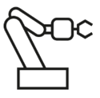
WorkFlow
Wire Insertion
MDH
OFFset
Verification (MDH+Offset)
J1- J6 + J7 + J8
J1-J6 → MDH
J7, J8 → Offset
J1-J6 + MDH + Offset
MDH
J7: stiffness
MDH + offset
J7
J8
J8: flexible
J1-J6
Extra – value of offset
J1-J6
J1-J6
Unknown
ARIS 2025
Chen Chag Lo, Shu-Hao Liang. (2025, Aug 17 -19). "Real-Time 3D Pose Estimation of DuPont Wires Using Dual-Camera Vision." 2025 International Conference on Advanced Robotics and Intelligent Systems, Taichung, Taiwan.

Slide 6
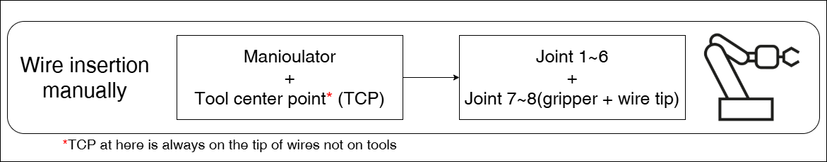
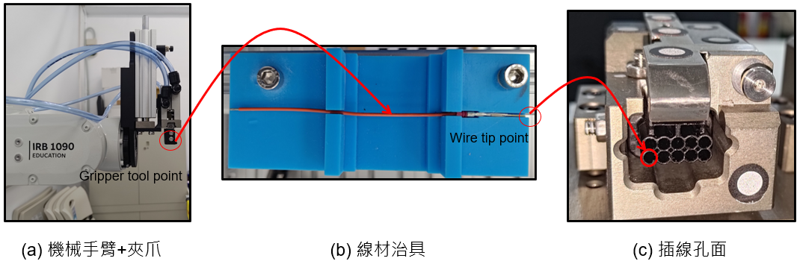
Wire Insertion
步驟1. 手動插入
首先，
先以手動示教方式進行插件，確認插件動作可以執行、治具、夾爪設計無問題，手臂工作範圍正常，無奇異點問題。
線材插件的步驟

Slide 7

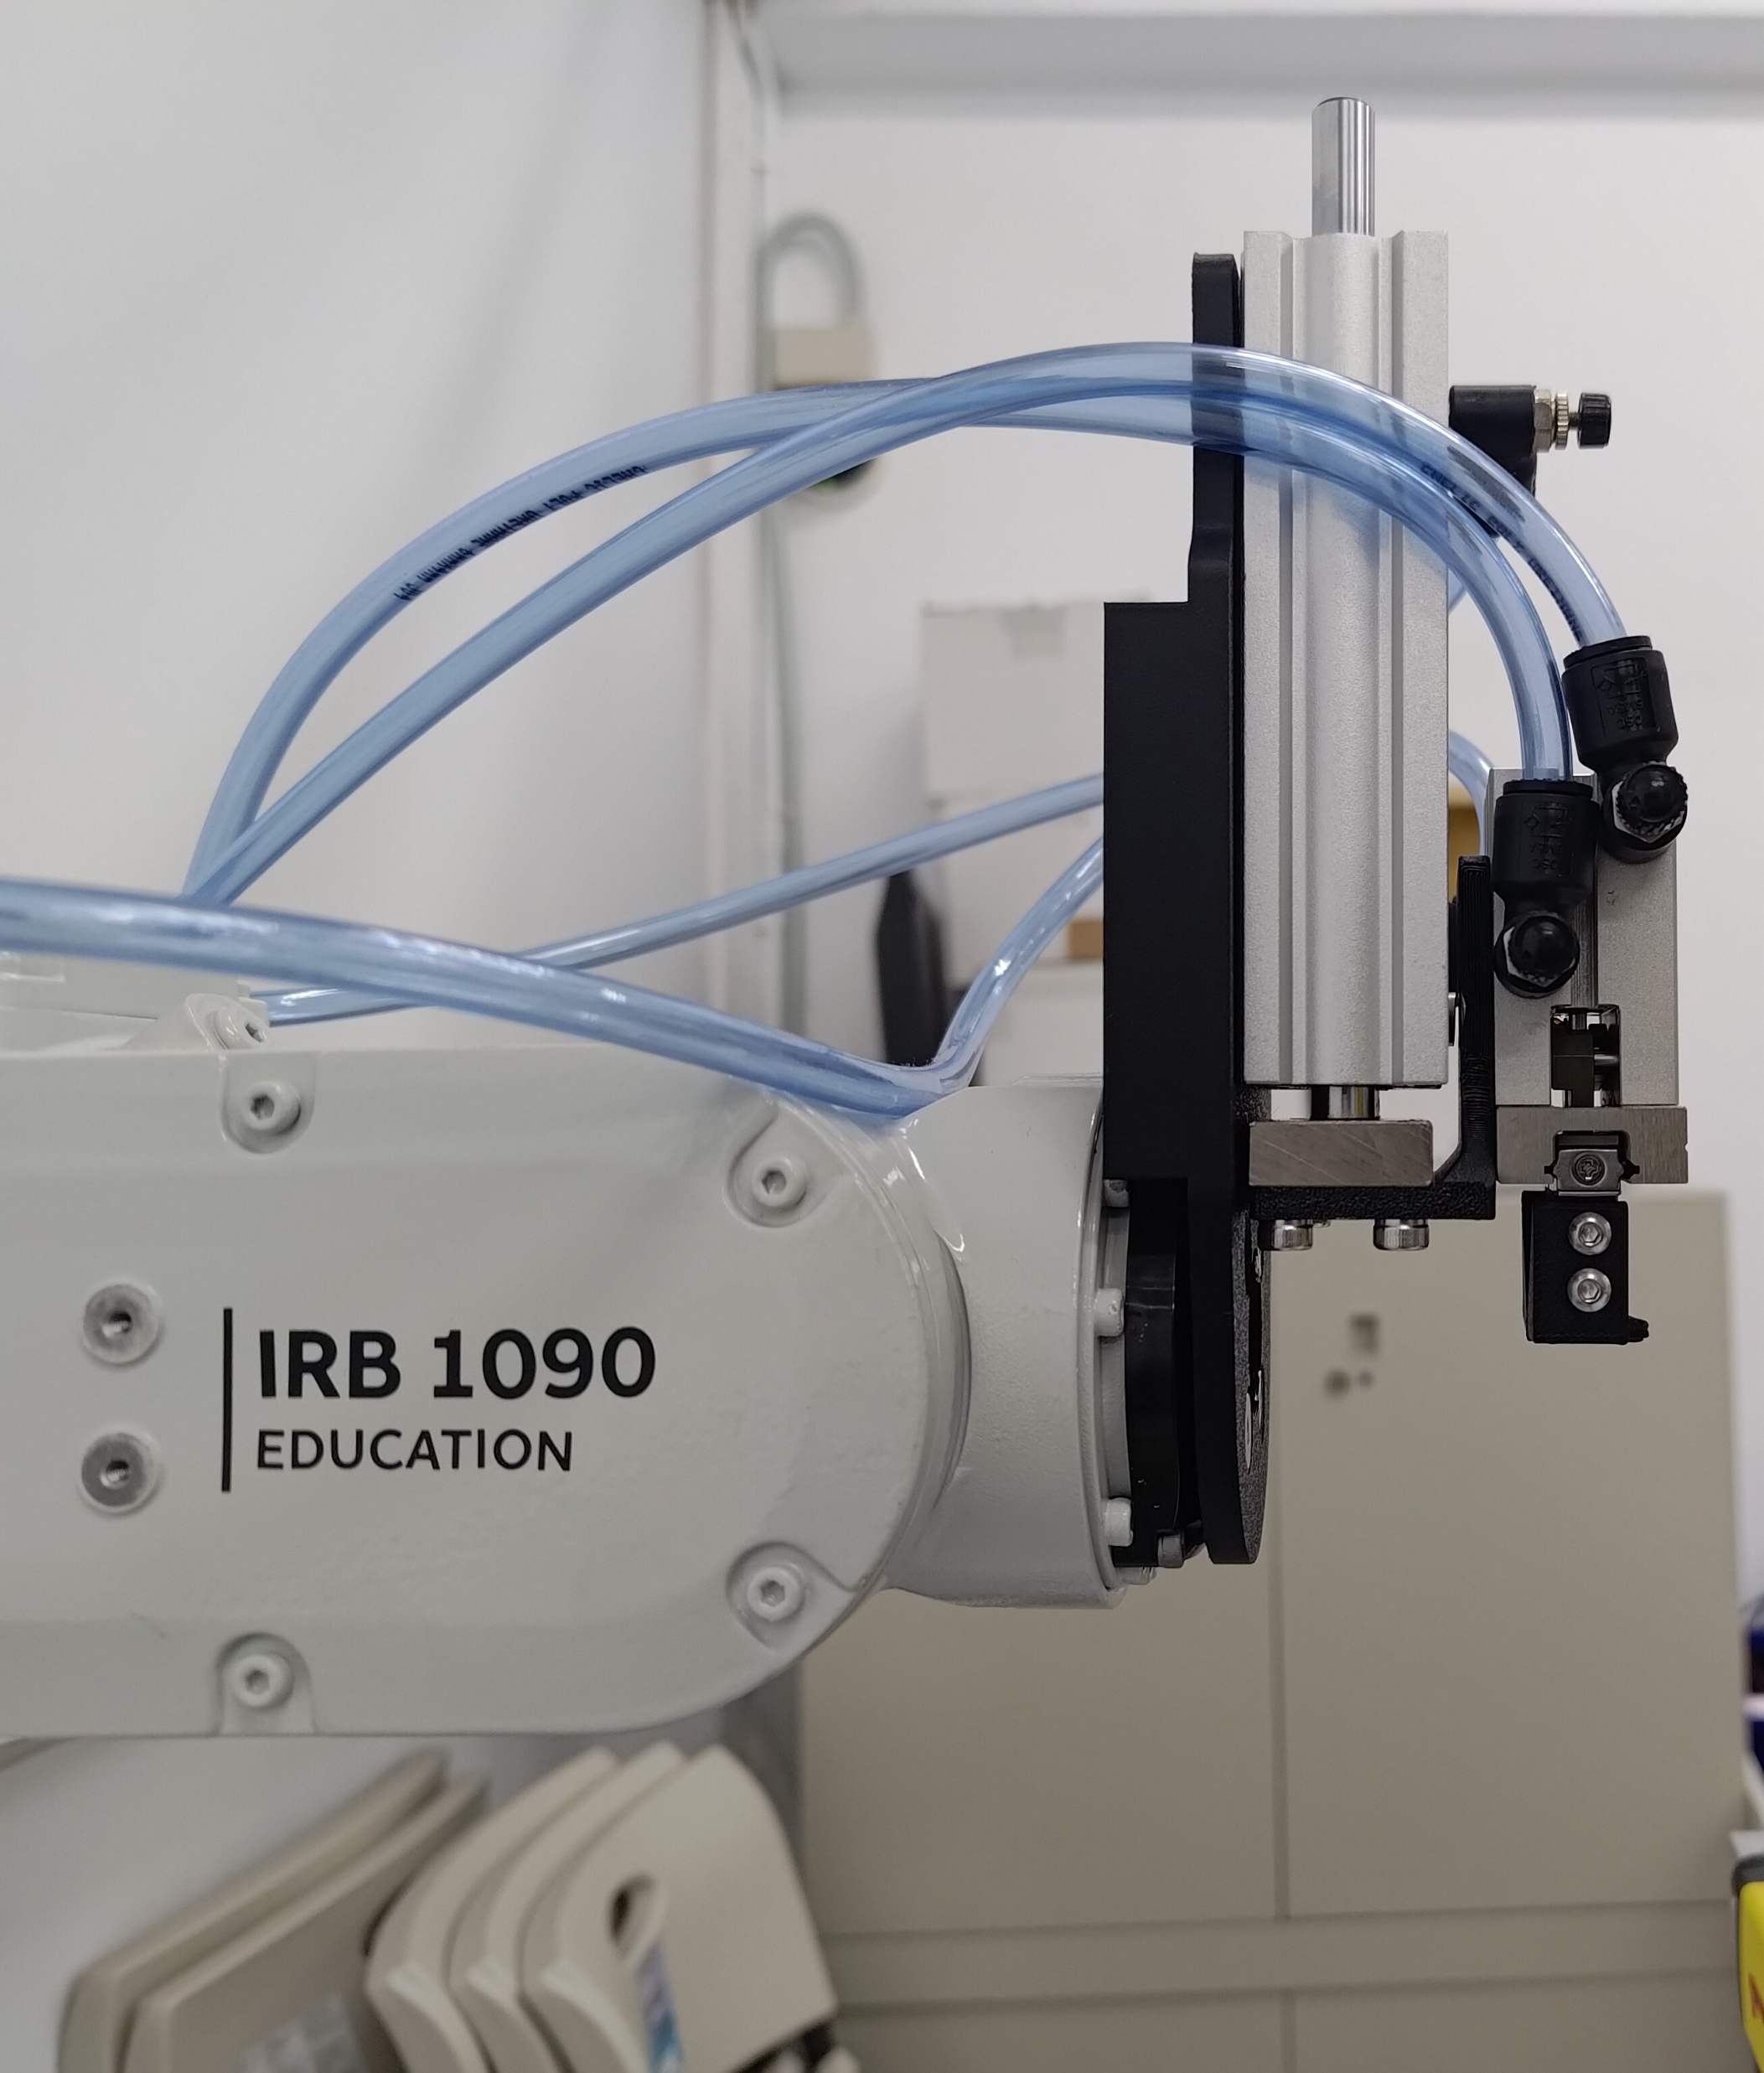
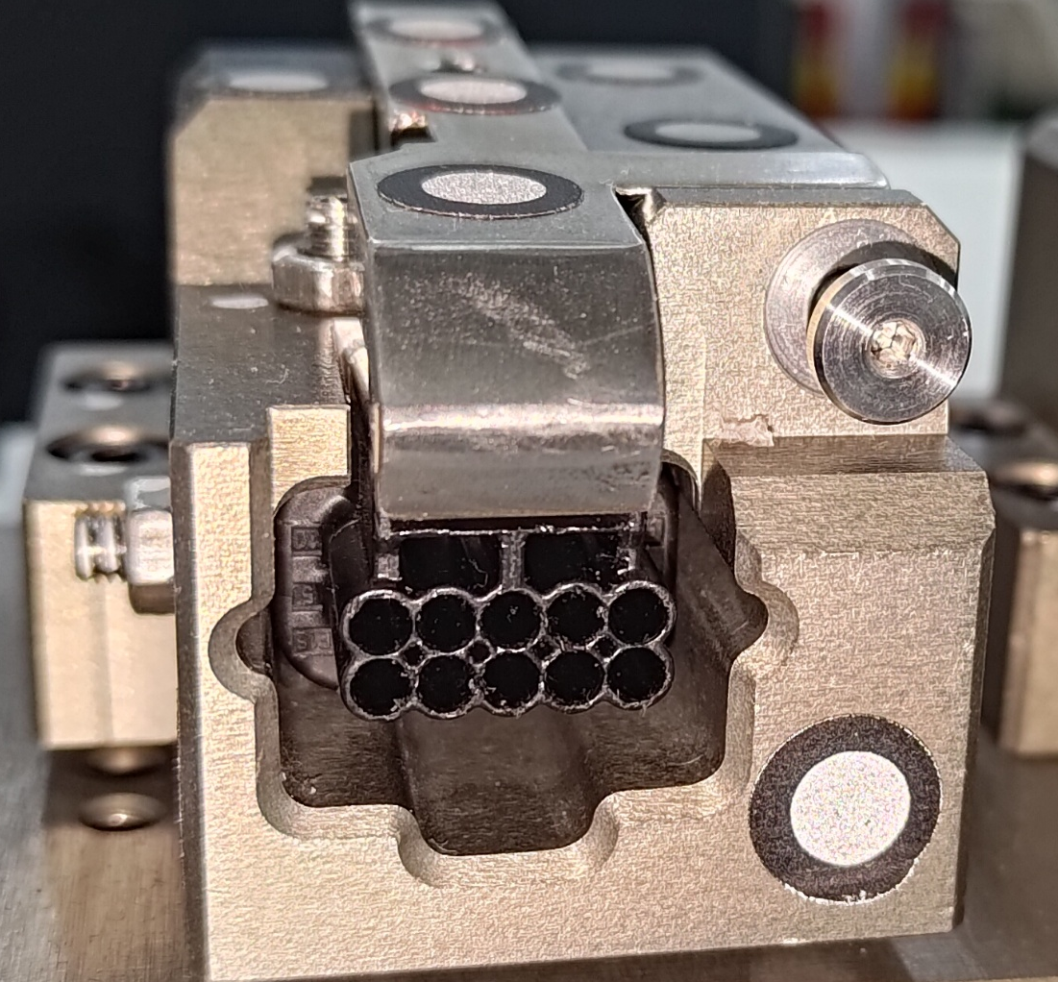
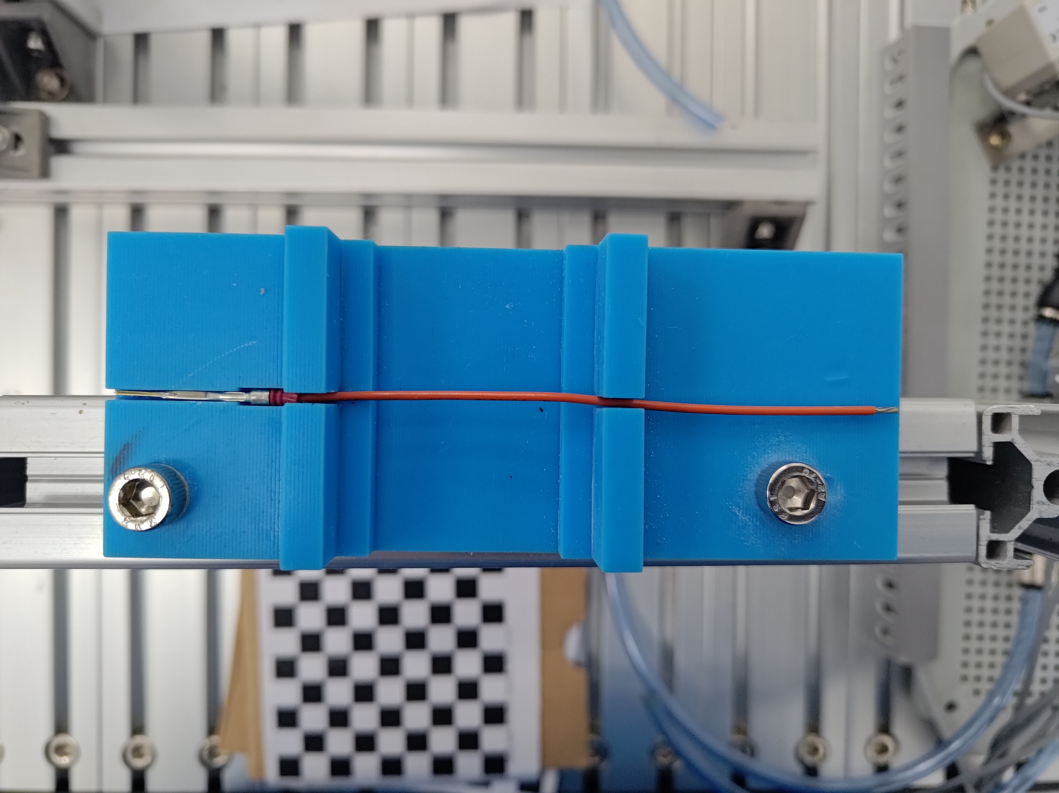
步驟1. 手動插入
Wire tip point
Gripper tool point
(a) Manipulator and gripper
(b) Wire and fixture
(c) Wire socket

Slide 8
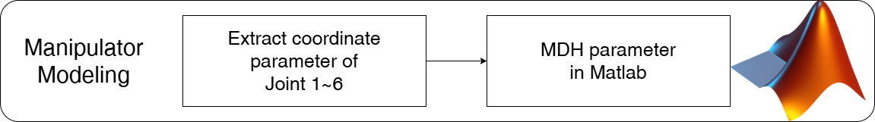
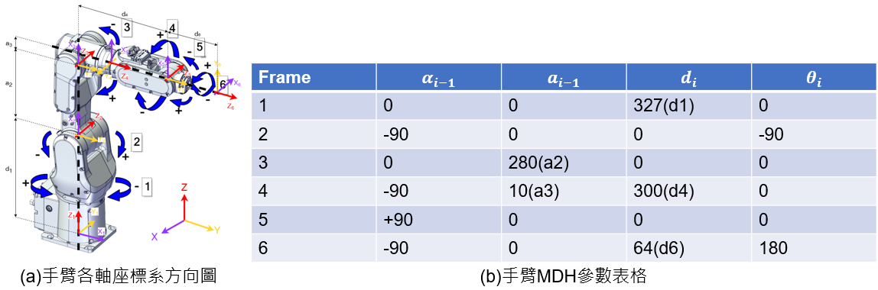
Modified Denavit-Hartenberg
商用手臂對不同軸向定義不盡相同，而底層的運動學模型通常是不可知的，為了後續的插件系統的模擬，將手臂完整建模是必須的。
從手臂的產品手冊可以找到各軸的長度，根據MDH建模的原則，參考手臂各軸的旋轉方向與面向，依序列出四大參數的各項數值
步驟2. 手臂建模
座標系定義
Notes:
商用手臂對不同軸向的旋轉定義不同
Extract coordinate

Slide 9
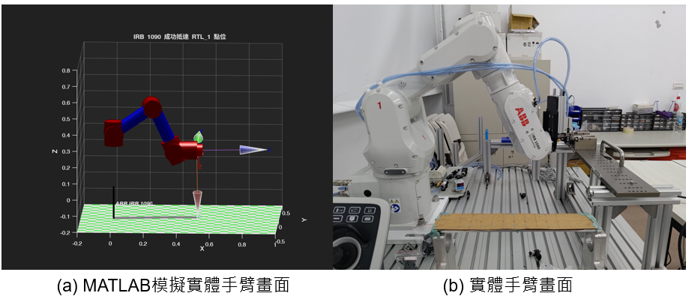
Modeling
推導適用於商用手臂的通用運動學模型，利用改良型DH建模法，搭配MATLAB的robotic tool box工具箱，建立一套不依賴原廠底層權限的六軸機械手臂模擬系統。
模擬環境建模與實體手臂操作畫面

Slide 10
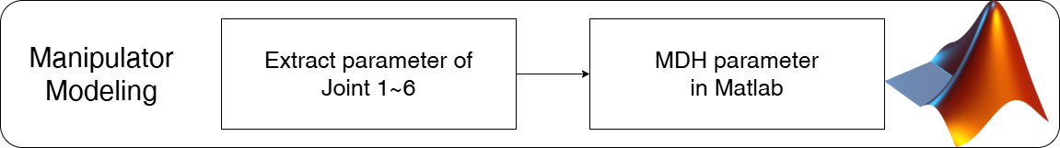
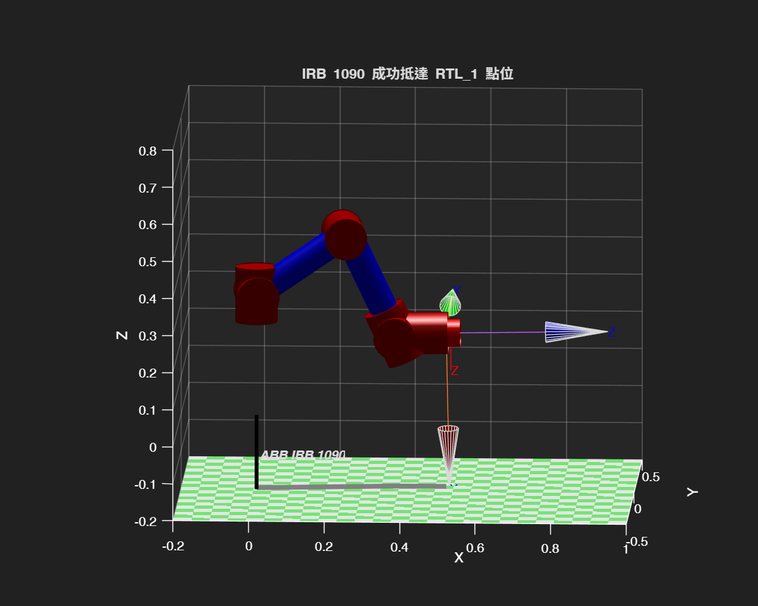
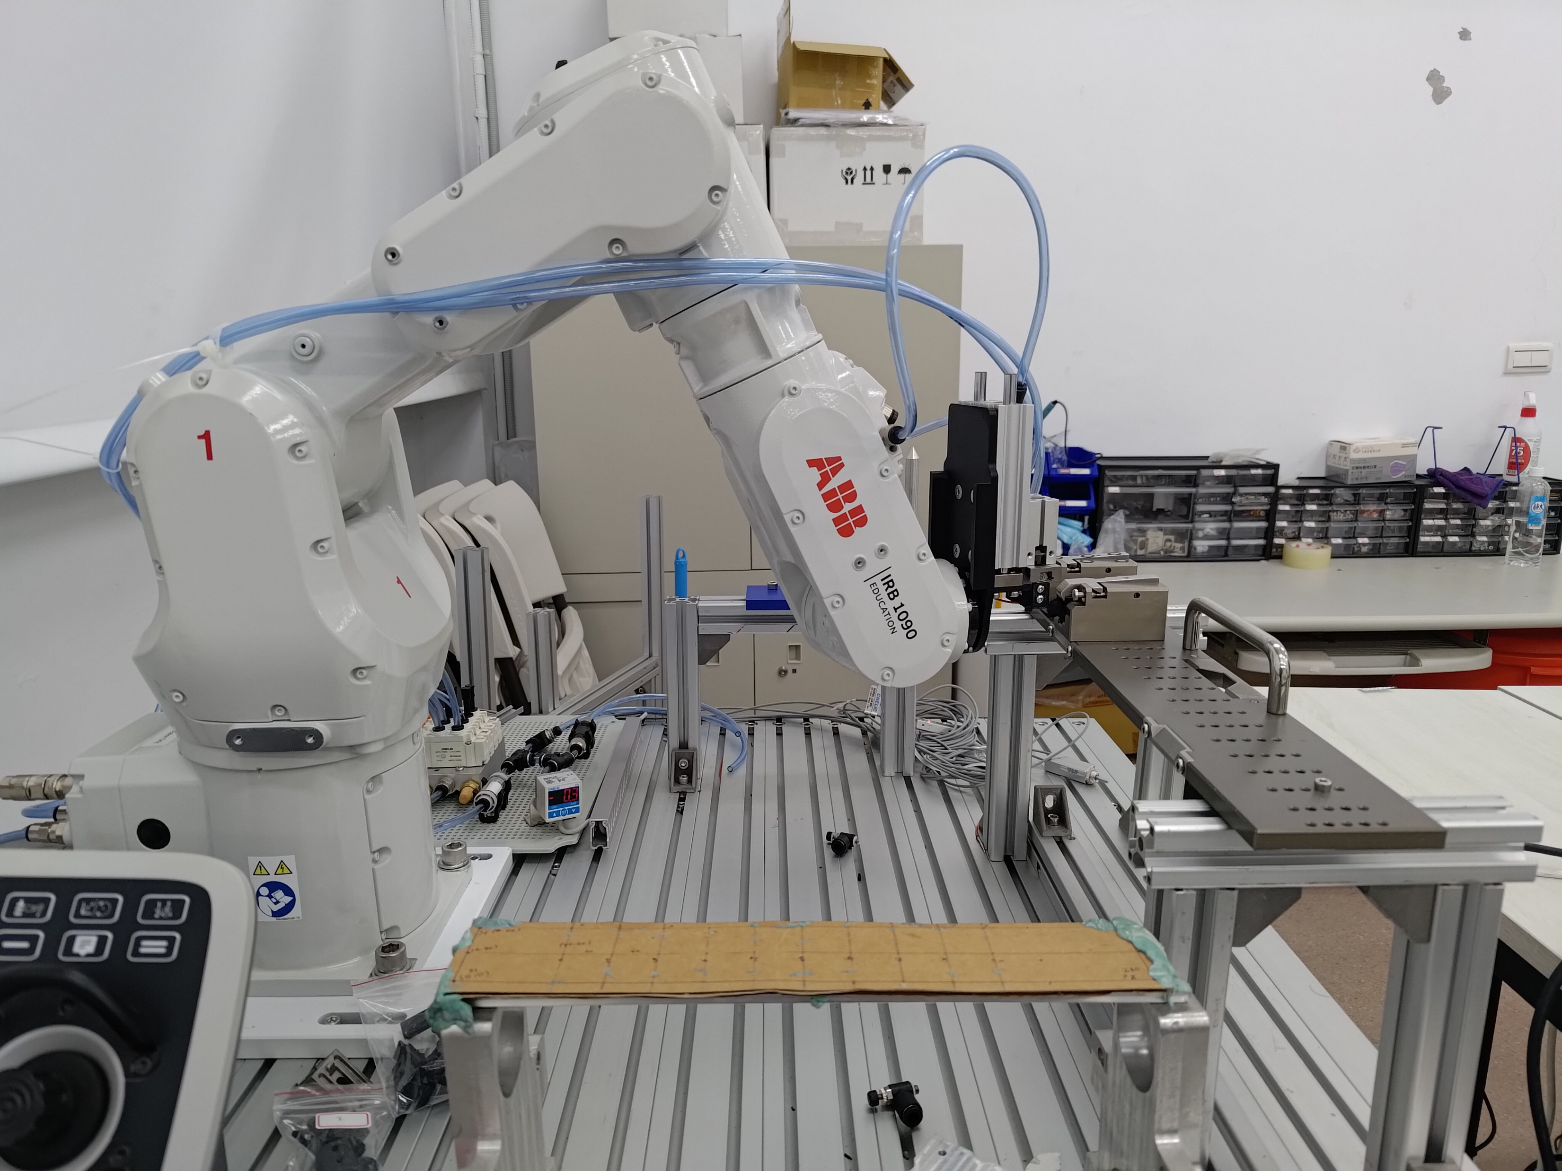
步驟2. 手臂建模
(a) Manipulator simulation on Matlab
(b) Manipulator in real world

Slide 11
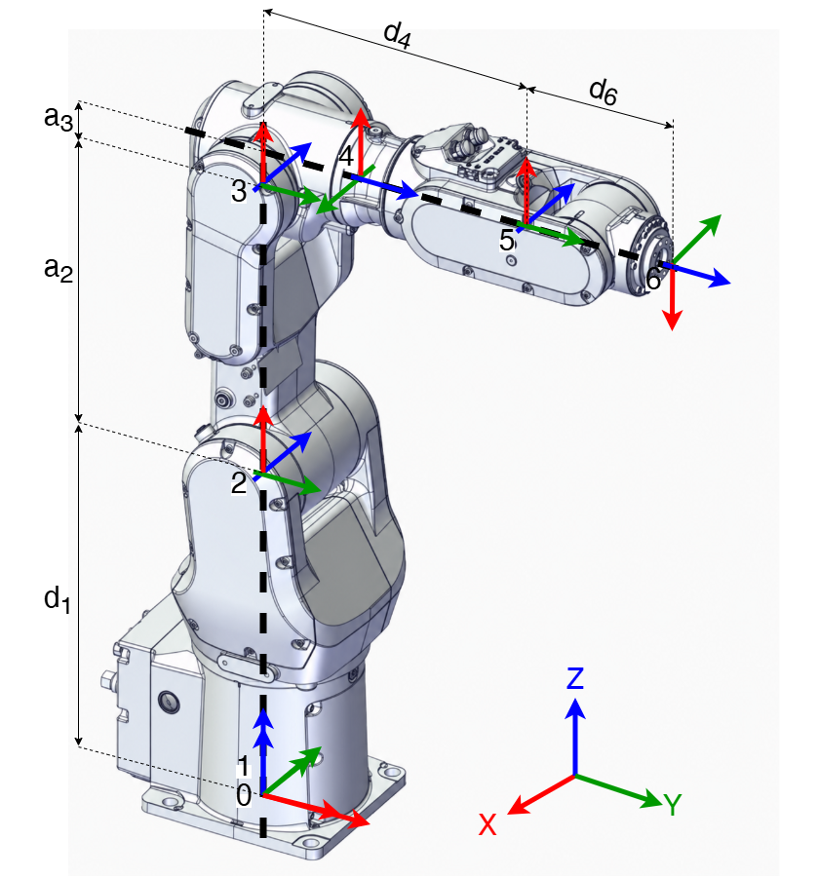
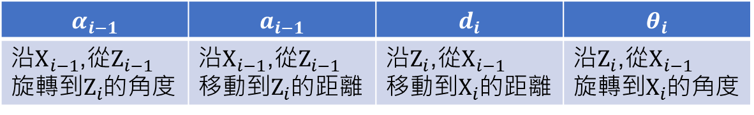
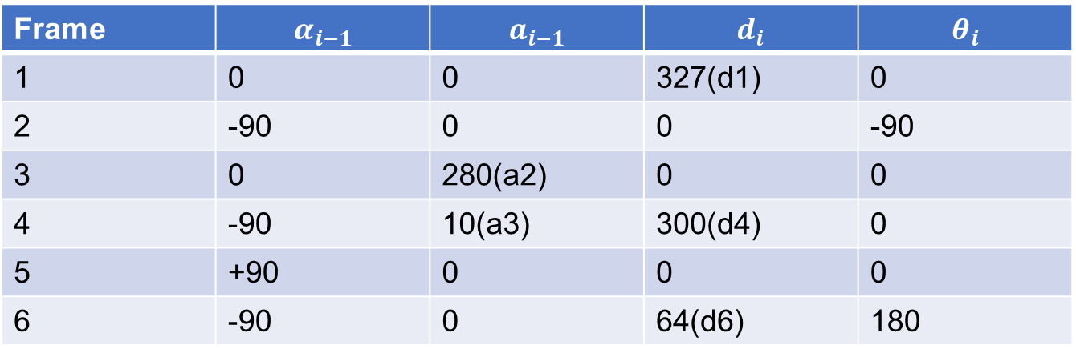
$$α_{i−1}$$ | $$a_{i−1}$$ | $$d_{i}$$ | $$θ_{i}$$
沿$X_{i−1}$,從$Z_{i−1}旋轉到Z_{i}$的角度 | 沿$X_{i−1}$,從$Z_{i−1}移動到Z_{i}$的距離 | 沿$Z_{i}$,從$X_{i−1}移動到X_{i}$的距離 | 沿$Z_{i}$,從$X_{i−1}旋轉到X_{i}$的角度
Frame | $$α_{i−1}$$ | $$a_{i−1}$$ | $$d_{i}$$ | $$θ_{i}$$
1 | 0 | 0 | 327(d1) | 0
2 | -90 | 0 | 0 | -90
3 | 0 | 280(a2) | 0 | 0
4 | -90 | 10(a3) | 300(d4) | 0
5 | +90 | 0 | 0 | 0
6 | -90 | 0 | 64(d6) | 180
(a) Coordinate orientations on each joint
(b) Manipulator’s MDH parameter

Slide 12
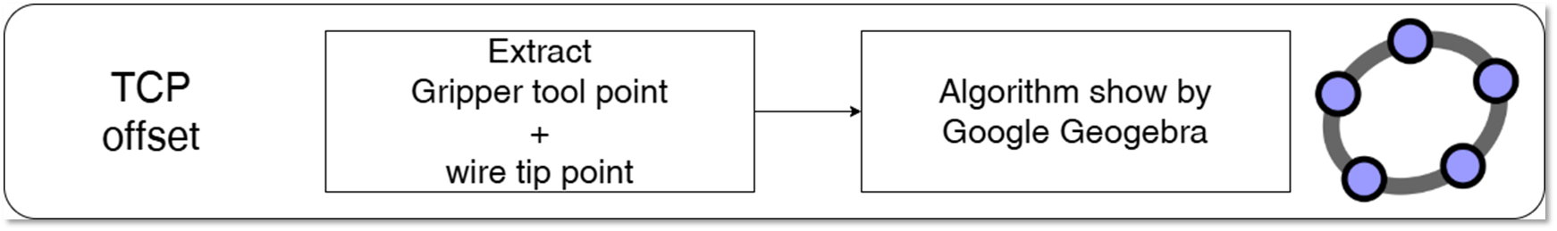
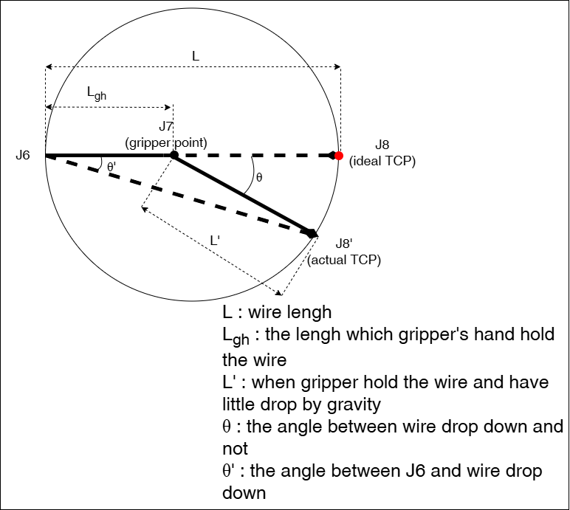
TCP offset
當末端夾持器上的實際TCP相較於理想TCP歪斜時，在實體手臂不更改理想TCP的狀態下，僅透過模型根據實際TCP歪斜角度與位置重新計算假想TCP後用逆運動學(IK)推算各軸角度，角度代回實體手臂依然可以正確執行任務
步驟3. 計算TCP位移
軟性材料幾何位置
Notes:
把圖中的字拉大一點
理想TCP標示

Slide 13
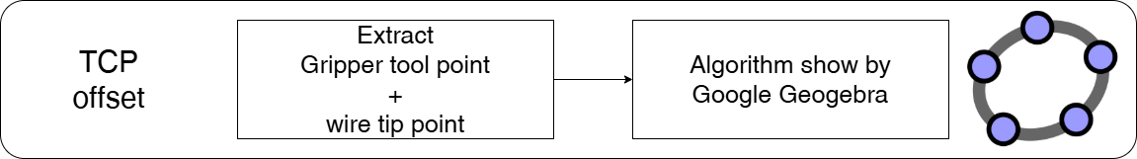
步驟3. 計算TCP位移

Slide 14
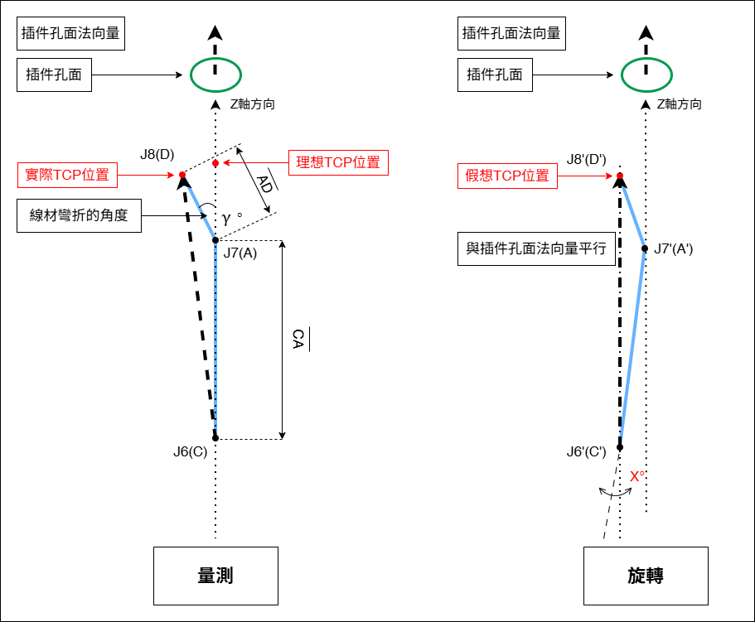
法向量對齊
補償空間中線材尖端與手臂末端第六軸的夾角
讓原本的J6到TCP的向量能與插件孔面法向量
兩者單位向量相同(同方向且大小相同)
但並不代表J6到虛擬TCP的向量一定在插件孔面前
只有限定方向正確
確定假想TCP位置後
才針對假想TCP位置到插件孔面回推各軸角度
Notes:
量測 旋轉
改藍色線
Z軸方向

Slide 15
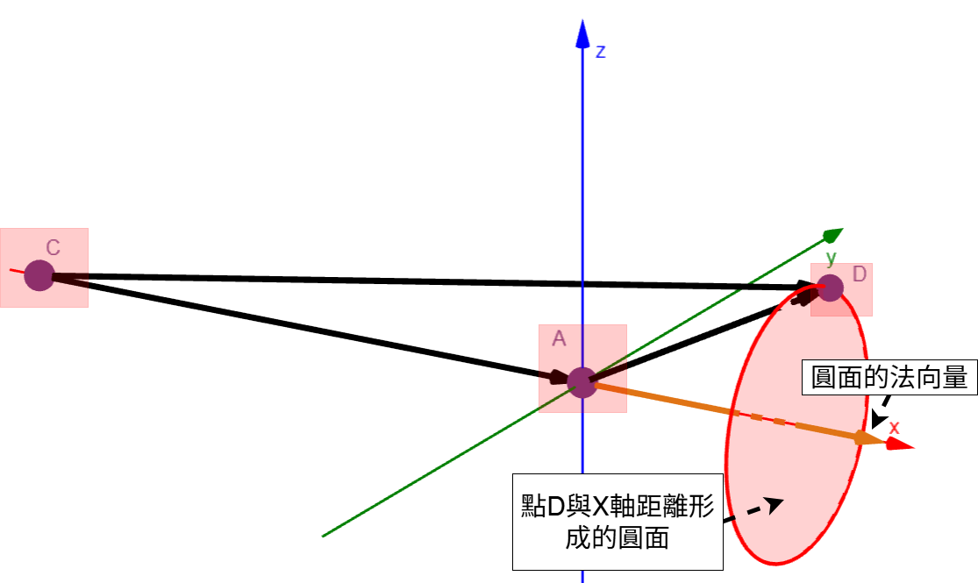
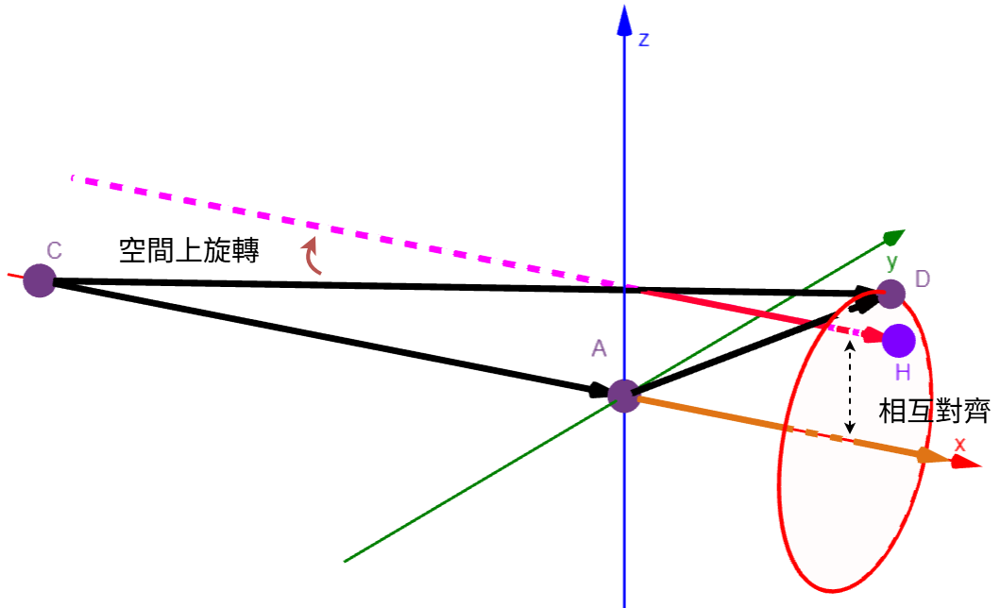
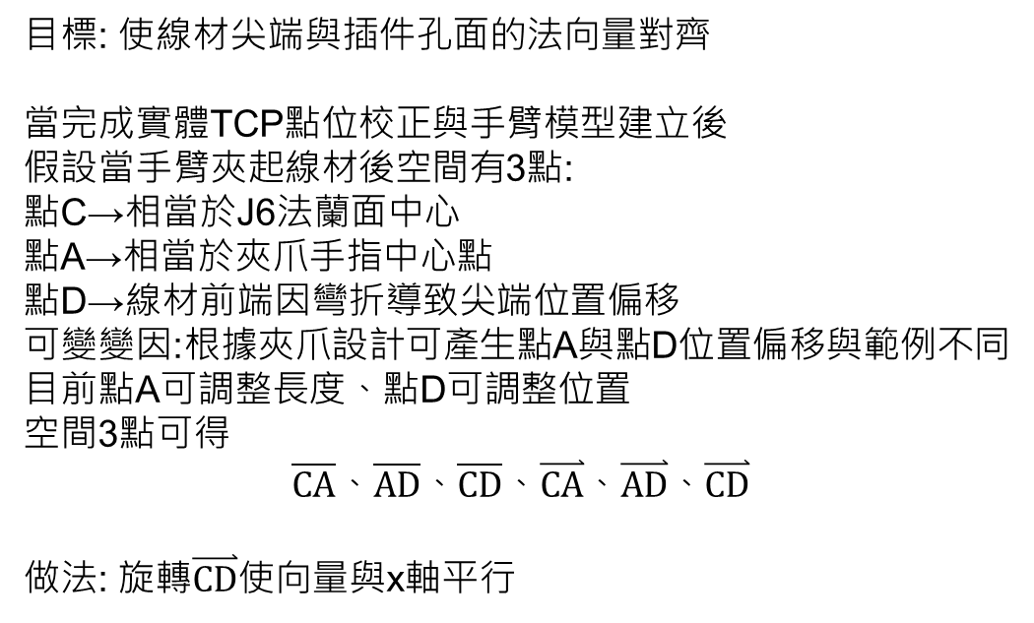
計算流程
3D視圖
目標: 使線材尖端與插件孔面的法向量對齊
當完成實體TCP點位校正與手臂模型建立後
假設當手臂夾起線材後空間有3點:
點C→相當於J6法蘭面中心
點A→相當於夾爪手指中心點
點D→線材前端因彎折導致尖端位置偏移
可變變因:根據夾爪設計可產生點A與點D位置偏移與範例不同
目前點A可調整長度、點D可調整位置
空間3點可得
$$\overline{CA}、\overline{AD}、\overline{CD}、\overset{⃑}{CA}、\overset{⃑}{AD}、\overset{⃑}{CD}$$
做法: 旋轉$\overset{⃑}{CD}使向$量與x軸平行
3D視圖

Slide 16
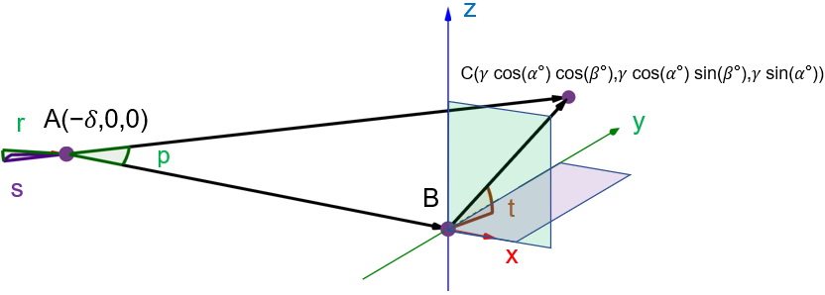
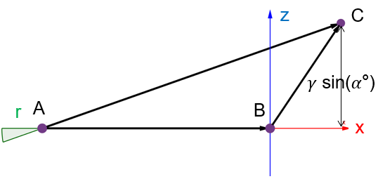
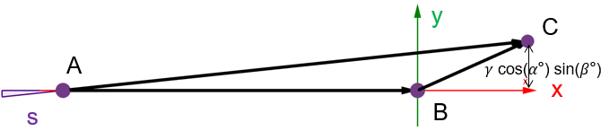
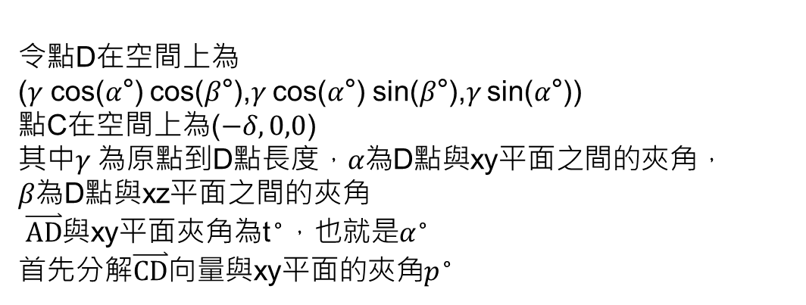
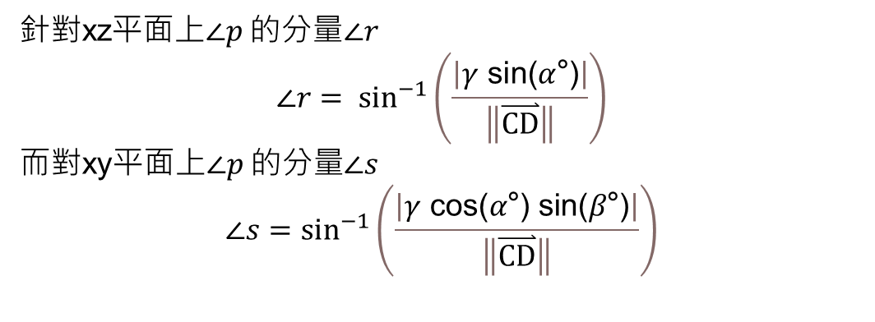
計算流程
令點D在空間上為
(𝛾 cos⁡(𝛼°) cos⁡(𝛽°),𝛾 cos⁡(𝛼°) sin⁡(𝛽°),𝛾 sin⁡(𝛼°))
點C在空間上為($−δ,0,0$)
其中𝛾 為原點到D點長度，𝛼為D點與xy平面之間的夾角，
𝛽為D點與xz平面之間的夾角
$\overset{⃑}{AD}$與xy平面夾角為t˚，也就是𝛼˚
首先分解$\overset{⃑}{CD}向量$與xy平面的夾角$p$˚
(a) Perspective view
針對xz平面上$∠p$的分量$∠r$
$$∠r= \sin^{−1}\left(\frac{\left|\text{γ} \text{sin}\text{(}\text{α}\text{°)}\right|}{\left\|\overset{⃑}{CD}\right\|}\right)$$
而對xy平面上$∠p$的分量$∠s$
$$∠s=\sin^{−1}\left(\frac{\left|\text{γ} \text{cos}\text{(}\text{α}\text{°) }\text{sin}\text{(}\text{β}\text{°)}\right|}{\left\|\overset{⃑}{CD}\right\|}\right)$$
(b) Side view (xz plane)
(c) Top view (xy plane)

Slide 17
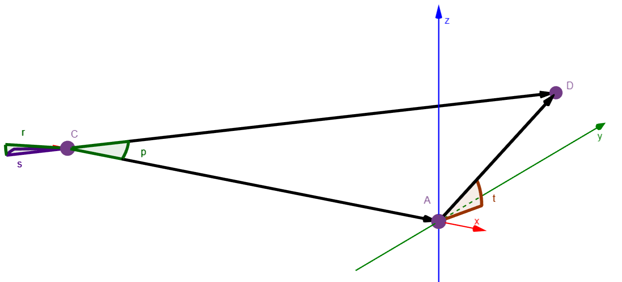
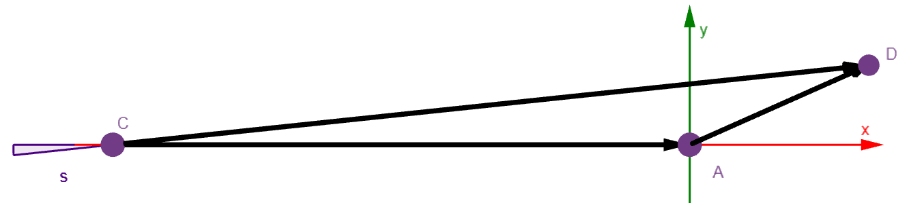
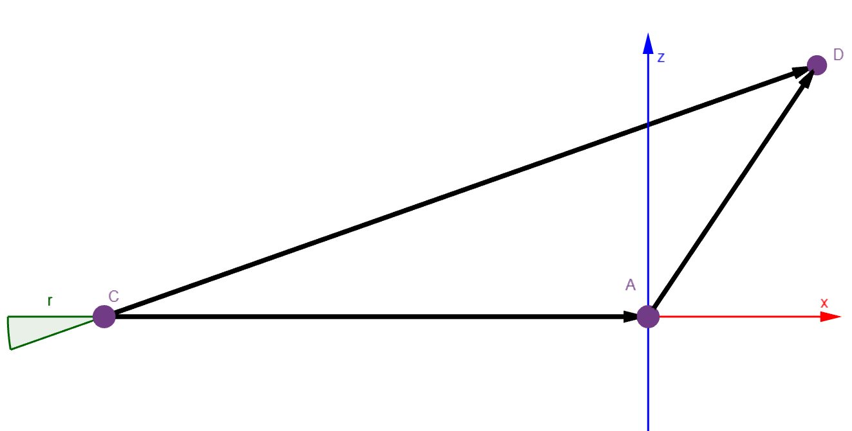



z
C(𝛾 cos⁡(𝛼°) cos⁡(𝛽°),𝛾 cos⁡(𝛼°) sin⁡(𝛽°),𝛾 sin⁡(𝛼°))
r
A(−𝛿,0,0)
y
C($−δ,0,0$)
s
B
t
x
(a) 3D視圖
y
C
z
C
A
$$\text{γ} \text{cos}\text{(}\text{α}\text{°) }\text{sin}\text{(}\text{β}\text{°)}$$
x
s
B
s
$$\text{γ} \text{sin}\text{(}\text{α}\text{°)}$$
(c) 上視圖(xy平面)
r
A
B
x
(b) 側視圖(xz平面)

Slide 18
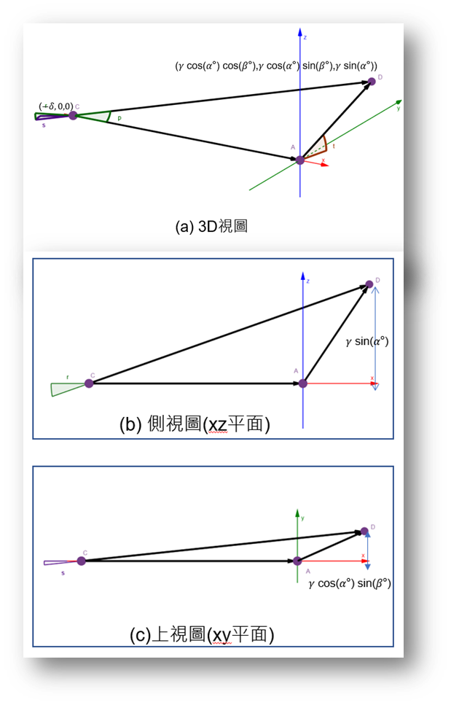

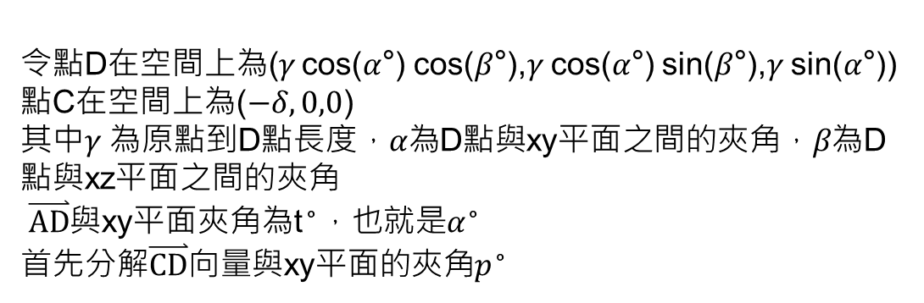
計算流程
令點D在空間上為(𝛾 cos⁡(𝛼°) cos⁡(𝛽°),𝛾 cos⁡(𝛼°) sin⁡(𝛽°),𝛾 sin⁡(𝛼°))
點C在空間上為($−δ,0,0$)
其中𝛾 為原點到D點長度，𝛼為D點與xy平面之間的夾角，𝛽為D點與xz平面之間的夾角
$\overset{⃑}{AD}$與xy平面夾角為t˚，也就是𝛼˚
首先分解$\overset{⃑}{CD}向量$與xy平面的夾角$p$˚
針對xz平面上$∠p$的分量$∠r$
$$∠r= \sin^{−1}\left(\frac{\left|\text{γ} \text{sin}\text{(}\text{α}\text{°)}\right|}{\left\|\overset{⃑}{CD}\right\|}\right)$$
而對xy平面上$∠p$的分量$∠s$
$$∠s=\sin^{−1}\left(\frac{\left|\text{γ} \text{cos}\text{(}\text{α}\text{°) }\text{sin}\text{(}\text{β}\text{°)}\right|}{\left\|\overset{⃑}{CD}\right\|}\right)$$

Slide 19



X
Y
Z
Z
Z
$$\text{γ} \text{sin}\text{(}\text{α}\text{°)}$$
(𝛾 cos⁡(𝛼°) cos⁡(𝛽°),𝛾 cos⁡(𝛼°) sin⁡(𝛽°),𝛾 sin⁡(𝛼°))
(b) 側視圖(xz平面)
($−δ,0,0$)
(a) 3D視圖
$$\text{γ} \text{cos}\text{(}\text{α}\text{°) }\text{sin}\text{(}\text{β}\text{°)}$$
(c)上視圖(xy平面)

Slide 20
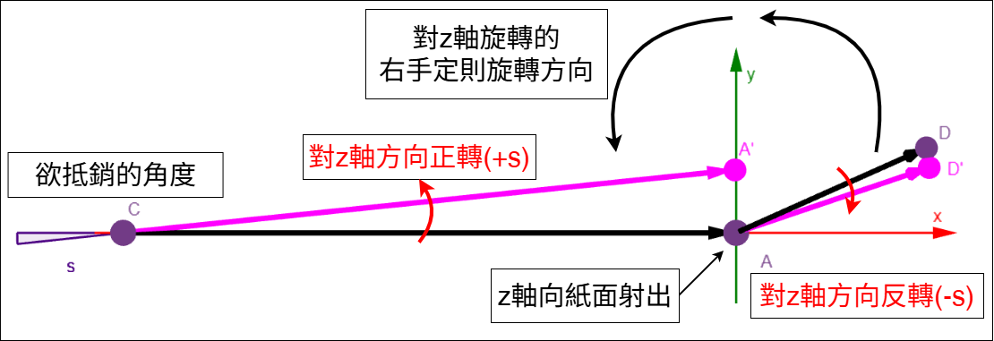

計算流程
目標是使線材尖端與插件孔面的法向量對齊，旋轉方法如圖所示:
為了抵銷一個平面上的角度分量，分別對$\overset{⃑}{CA}與\overset{⃑}{AD}施加$相反的旋轉方向，因此兩向量一方對右手定則正轉另一方對右手定則反轉
上視圖(xy平面)

Slide 21
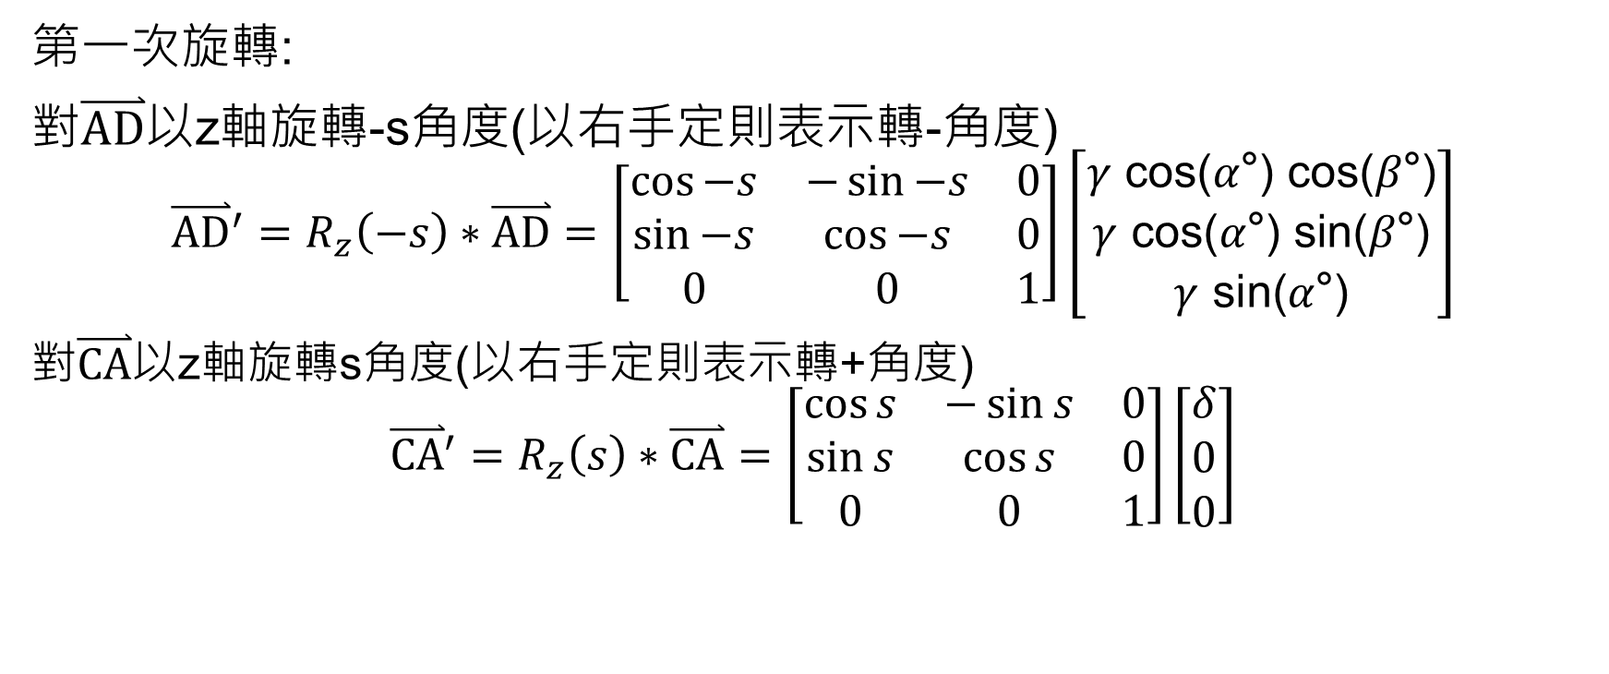
計算流程
上視圖(xy平面)
第一次旋轉:
對$\overset{⃑}{AD}$以z軸旋轉-s角度(以右手定則表示轉-角度)
$${\overset{⃑}{AD}}^{′}=R_{z}\left(−s\right)∗\overset{⃑}{AD}=\left[\begin{matrix}\cos{−s} & −\sin{−s} & 0 \\ \sin{−s} & \cos{−s} & 0 \\ 0 & 0 & 1\end{matrix}\right]\left[\begin{matrix}\text{γ} \text{cos}\text{(}\text{α}\text{°) }\text{cos}\text{(}\text{β}\text{°)} \\ \text{γ} \text{cos}\text{(}\text{α}\text{°) }\text{sin}\text{(}\text{β}\text{°)} \\ \text{γ} \text{sin}\text{(}\text{α}\text{°)}\end{matrix}\right]$$
對$\overset{⃑}{CA}$以z軸旋轉s角度(以右手定則表示轉+角度)
$${\overset{⃑}{CA}}^{′}=R_{z}\left(s\right)∗\overset{⃑}{CA}=\left[\begin{matrix}\cos{s} & −\sin{s} & 0 \\ \sin{s} & \cos{s} & 0 \\ 0 & 0 & 1\end{matrix}\right]\left[\begin{matrix}δ \\ 0 \\ 0\end{matrix}\right]$$
向量方向為C->A
數值為正

Slide 22
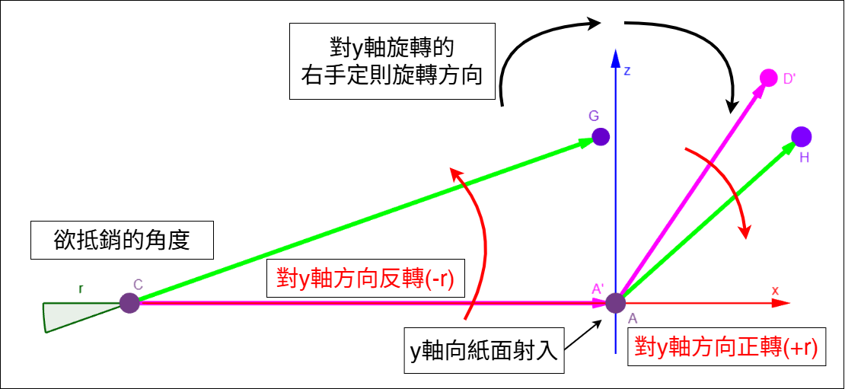
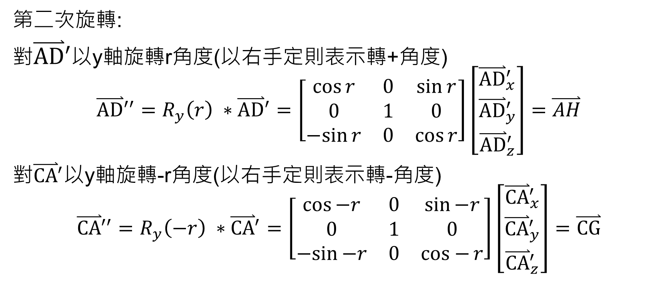
計算流程
第二次旋轉:
對${\overset{⃑}{AD}}^{′}$以y軸旋轉r角度(以右手定則表示轉+角度)
$${\overset{⃑}{AD}}^{′′}=R_{y}\left(r\right) ∗{\overset{⃑}{AD}}^{′}=\left[\begin{matrix}\cos{r} & 0 & \sin{r} \\ 0 & 1 & 0 \\ −sin{r} & 0 & \cos{r}\end{matrix}\right]\left[\begin{matrix}{\overset{⃑}{AD}}_{x}^{′} \\ {\overset{⃑}{AD}}_{y}^{′} \\ {\overset{⃑}{AD}}_{z}^{′}\end{matrix}\right]=\overset{⃑}{AH}$$
對${\overset{⃑}{CA}}^{′}$以y軸旋轉-r角度(以右手定則表示轉-角度)
$${\overset{⃑}{CA}}^{′′}=R_{y}\left(−r\right) ∗{\overset{⃑}{CA}}^{′}=\left[\begin{matrix}\cos{−r} & 0 & \sin{−r} \\ 0 & 1 & 0 \\ −sin{−r} & 0 & cos−{r}\end{matrix}\right]\left[\begin{matrix}{\overset{⃑}{CA}}_{x}^{′} \\ {\overset{⃑}{CA}}_{y}^{′} \\ {\overset{⃑}{CA}}_{z}^{′}\end{matrix}\right]=\overset{⃑}{CG}$$
側視圖(xz平面)
Notes:
修正箭頭

Slide 23
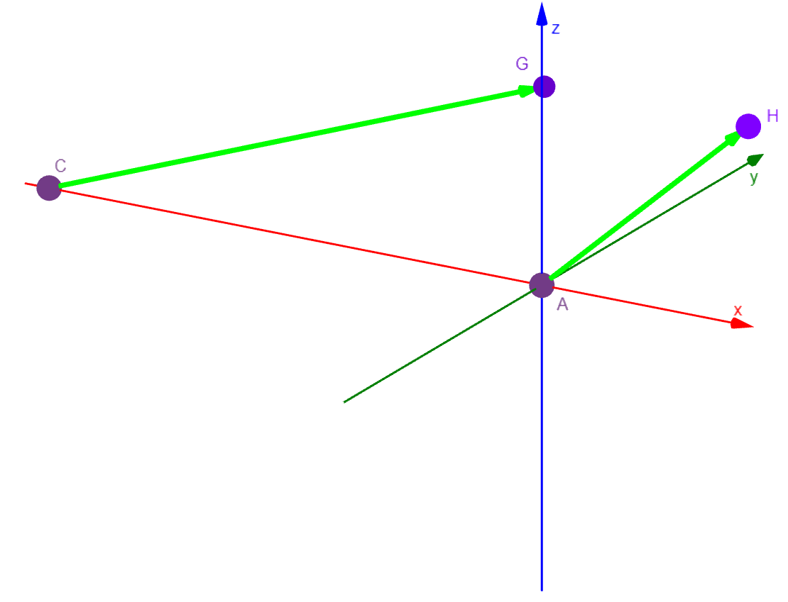
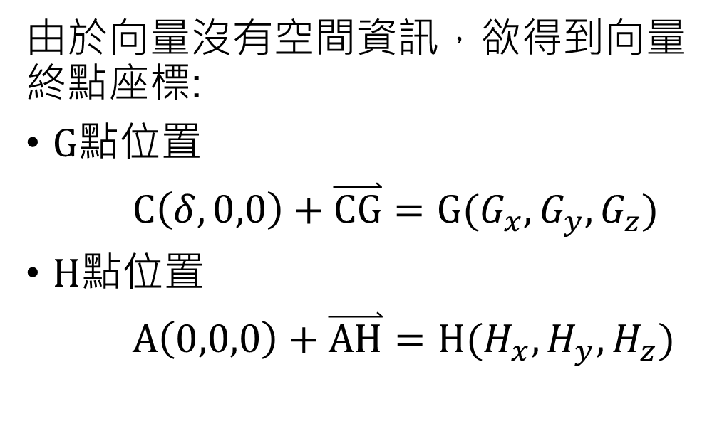
計算流程
由於向量沒有空間資訊，欲得到向量終點座標:
$G$點位置
$C\left(δ,0,0\right)+\overset{⃑}{CG}=G(G_{x},G_{y},G_{z})$
$H$點位置
$A\left(0,0,0\right)+\overset{⃑}{AH}=H(H_{x},H_{y},H_{z})$
3D視圖

Slide 24
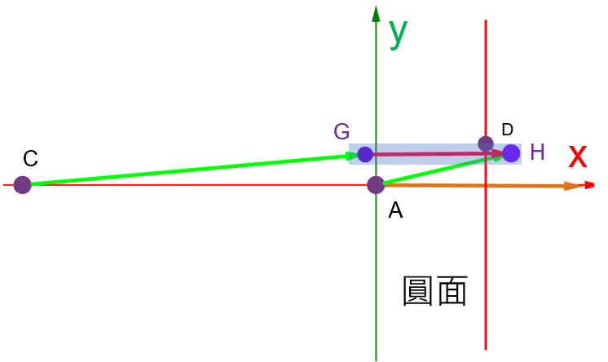
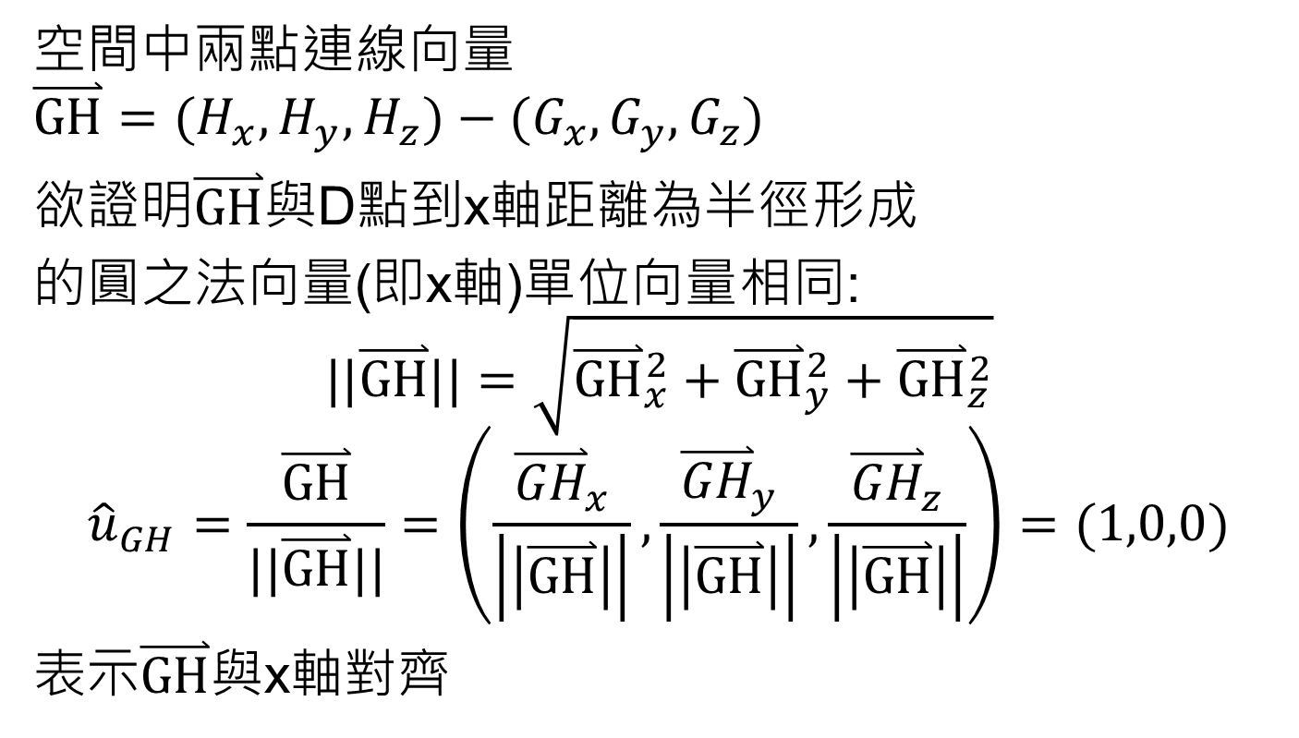
計算流程
空間中兩點連線向量
$$\overset{⃑}{GH}=(H_{x},H_{y},H_{z})−(G_{x},G_{y},G_{z})$$
欲證明$\overset{⃑}{GH}$與D點到x軸距離為半徑形成
的圓之法向量(即x軸)單位向量相同:
$$||\overset{⃑}{GH}||=\sqrt{{\overset{⃑}{GH}}_{x}^{2}+{\overset{⃑}{GH}}_{y}^{2}+{\overset{⃑}{GH}}_{z}^{2}}$$
$${\hat{u}}_{GH}=\frac{\overset{⃑}{GH}}{||\overset{⃑}{GH}||}=\left(\frac{{\overset{⃑}{GH}}_{x}}{\left|\left|\overset{⃑}{GH}\right|\right|},\frac{{\overset{⃑}{GH}}_{y}}{\left|\left|\overset{⃑}{GH}\right|\right|},\frac{{\overset{⃑}{GH}}_{z}}{\left|\left|\overset{⃑}{GH}\right|\right|}\right)=(1,0,0)$$
表示$\overset{⃑}{GH}$與x軸對齊
上視圖(xy平面)

Slide 25
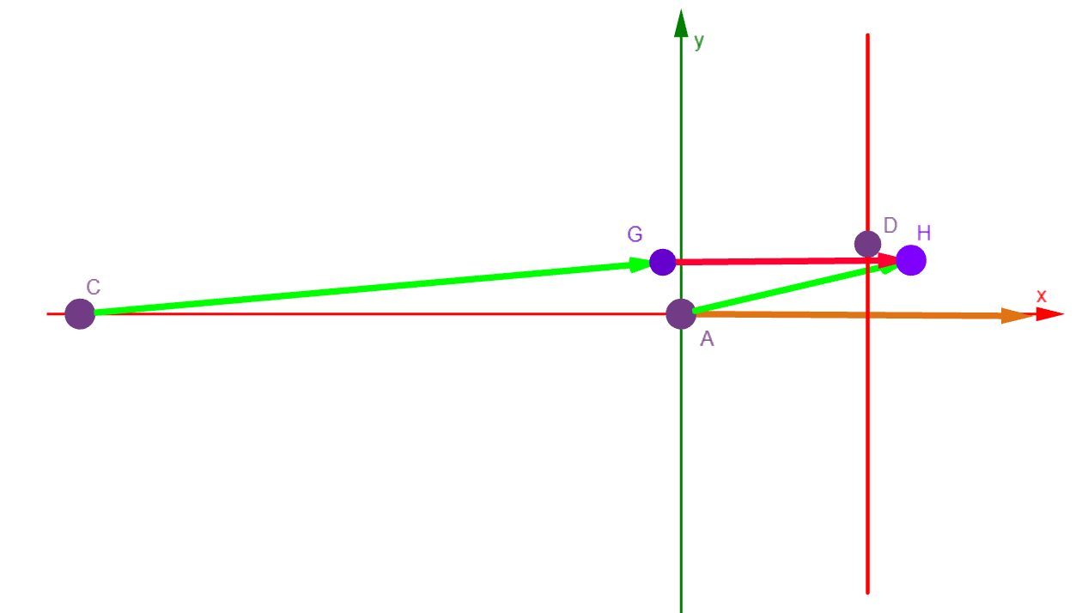
y
G
D
x
C
H
A
圓面

Slide 26
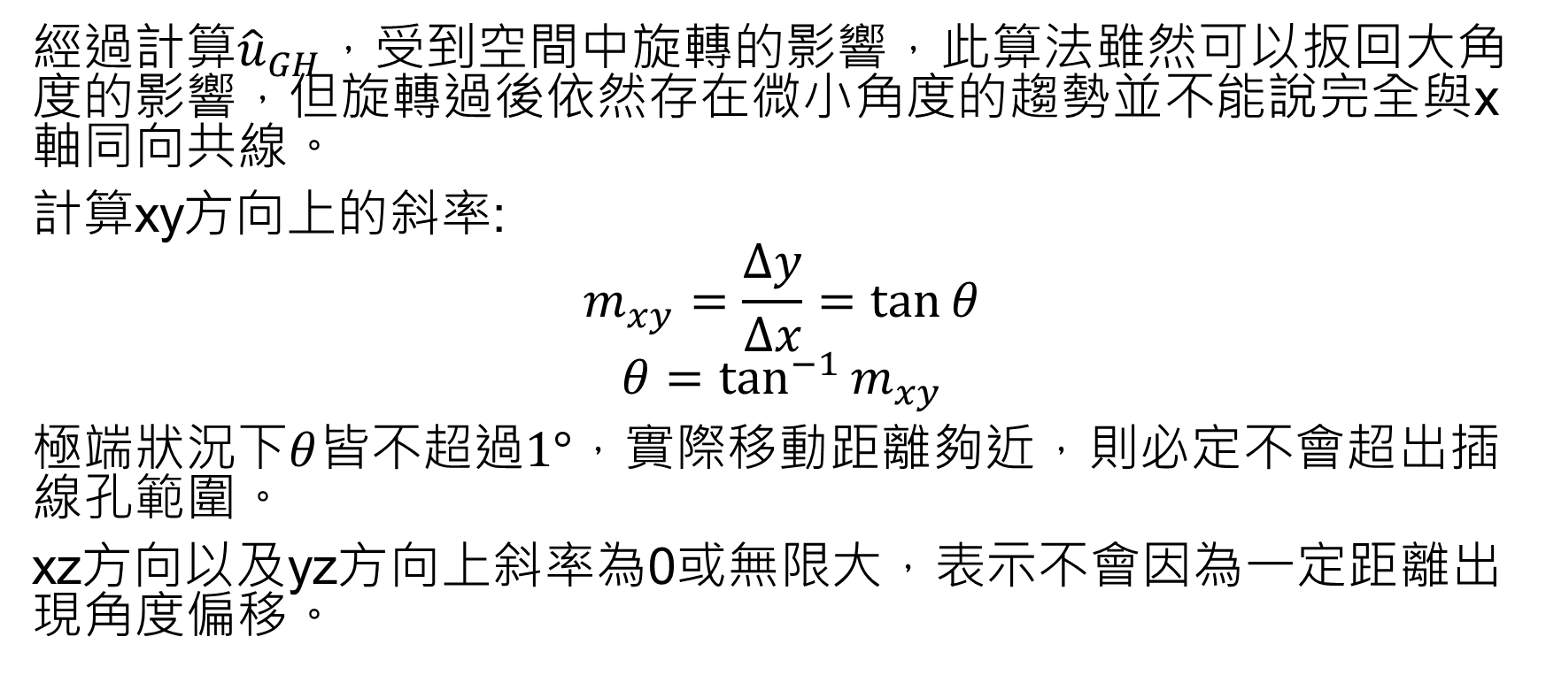
結果檢視
經過計算${\hat{u}}_{GH}$，受到空間中旋轉的影響，此算法雖然可以扳回大角度的影響，但旋轉過後依然存在微小角度的趨勢並不能說完全與x軸同向共線。
計算xy方向上的斜率:
$$m_{xy}=\frac{∆y}{∆x}=\tan{θ}$$
$$θ=\tan^{−1}{m_{xy}}$$
極端狀況下$θ$皆不超過$1°$，實際移動距離夠近，則必定不會超出插線孔範圍。
xz方向以及yz方向上斜率為0或無限大，表示不會因為一定距離出現角度偏移。

Slide 27
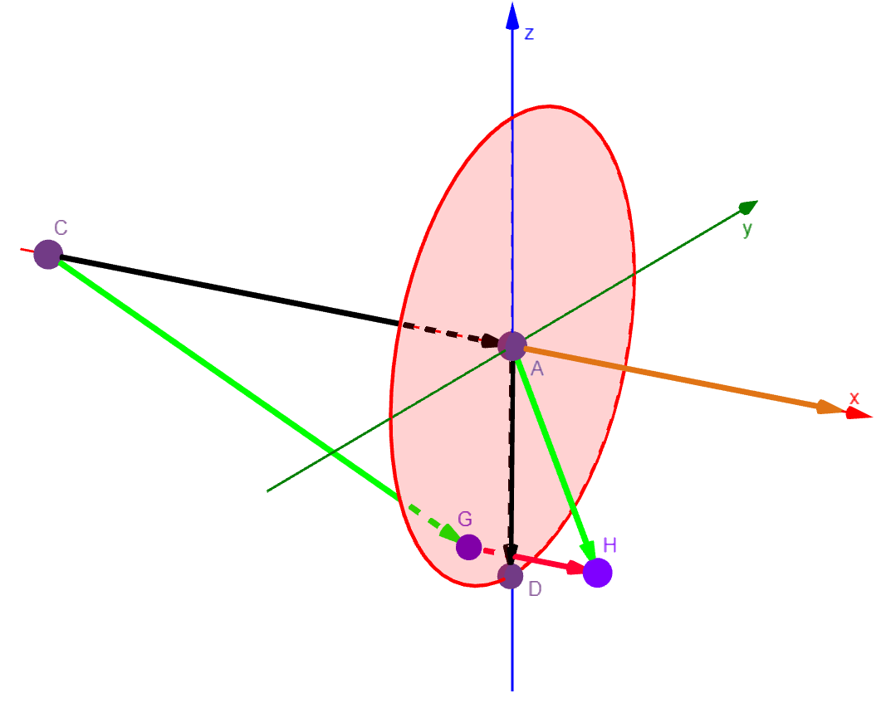
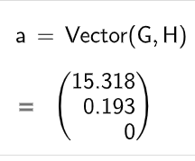
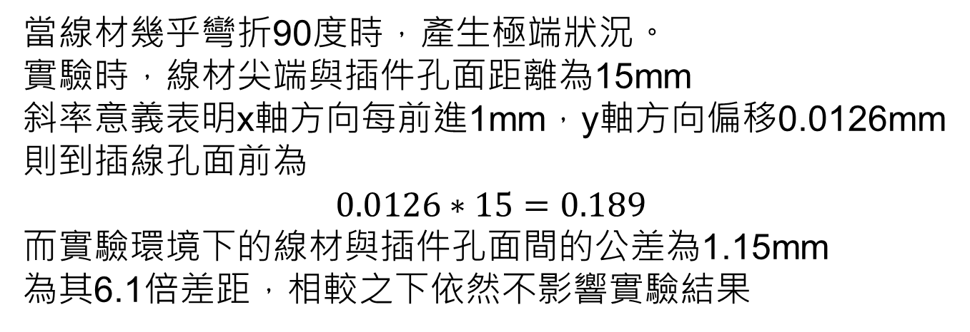
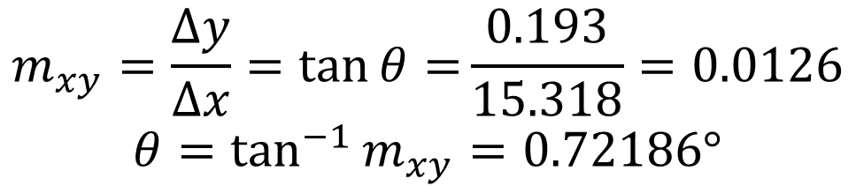
極端範例
3D視圖
$$m_{xy}=\frac{∆y}{∆x}=\tan{θ=}\frac{0.193}{15.318}=0.0126$$
$$θ=\tan^{−1}{m_{xy}}=0.72186°$$
當線材幾乎彎折90度時，產生極端狀況。
實驗時，線材尖端與插件孔面距離為15mm
斜率意義表明x軸方向每前進1mm，y軸方向偏移0.0126mm
則到插線孔面前為
$$0.0126∗15=0.189$$
而實驗環境下的線材與插件孔面間的公差為1.15mm
為其6.1倍差距，相較之下依然不影響實驗結果

Slide 28
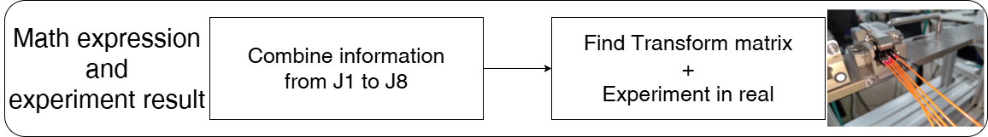
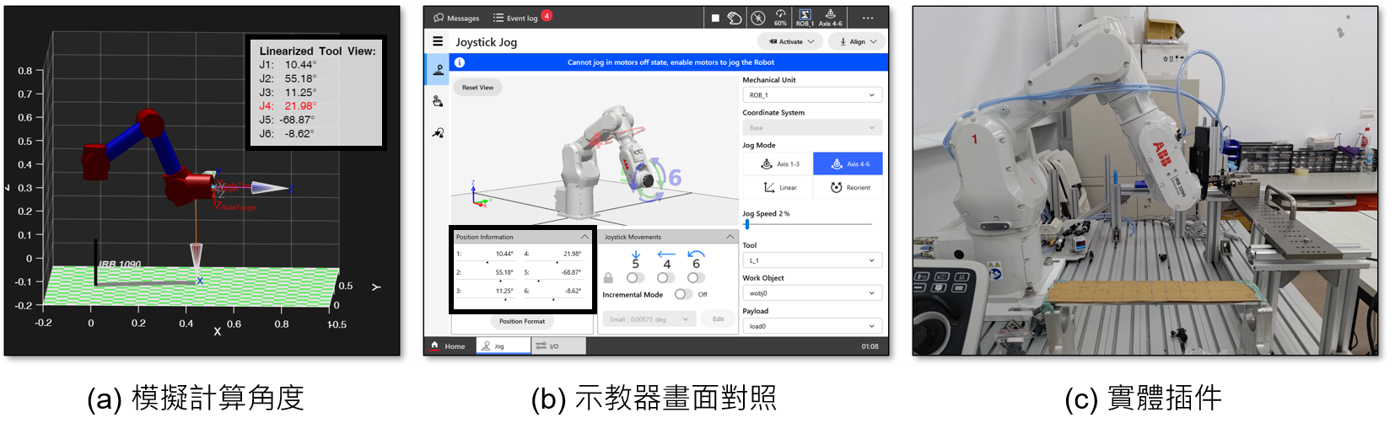

Verification
第一次施作時以手動方式插入線材，並記錄下手動校正的TCP位置、插件目標點位。
將TCP、點位資訊、手臂MDH參數放入MATLAB以程式碼的方式執行與Geogebra上類似的計算方式，最後以逆運動學的函式求出軸1~軸6角度，程式上確定容許誤差為${10}^{−10}$mm，右圖為特定歪斜角度情況下，MATLAB計算補償各軸新的角度並代入實體手臂結果。
步驟4. 實驗結果與數學公式

Slide 29


實驗結果
當理想TCP固定為向左15度時，在模擬上對向左15度修正為0度時
各軸角度如下:

Slide 30

實驗結果
實體與虛擬環境對比
Notes:
把圓柱軸變小
視圖與照片一致

Slide 31

(a) Joint angles calculated by MATLAB simulation
(b) Comparison with the teaching pendant display
(c) Physical insertion experiment

Slide 32

齊次變換方程式計算方法
對於手臂齊次變換方程式:
$${}_{8}^{1}{T={}_{2}^{1}T{}_{3}^{2}T...{}_{7}^{6}T{}_{8}^{7}T}$$
J1~J6為手臂本身是固定值，由前面所述J6~J7為J6延伸出的一個位移，J7~J8為J7往J8在空間有一個角度並延伸出去作為線材的尖端，可整合為
$${}_{8}^{6}T=\left[\begin{matrix}1 & 0 & 0 & {\overset{⃑}{CA}}_{x} \\ 0 & 1 & 0 & {\overset{⃑}{CA}}_{y} \\ 0 & 0 & 1 & {\overset{⃑}{CA}}_{z} \\ 0 & 0 & 0 & 1\end{matrix}\right]∗\left[\begin{matrix}1 & 0 & 0 & {\overset{⃑}{AD}}_{x} \\ 0 & 1 & 0 & {\overset{⃑}{AD}}_{y} \\ 0 & 0 & 1 & {\overset{⃑}{AD}}_{z} \\ 0 & 0 & 0 & 1\end{matrix}\right]$$

Slide 33

齊次變換方程式計算方法
加入旋轉修正方法後
$${}_{8}^{6}T={\left[\begin{matrix}R_{y}(−r) & ∗ & R_{z}(s) & \overset{⃑}{CA} \\ 0 & 0 & 0 & 1\end{matrix}\right]}_{4×4}∗{\left[\begin{matrix}R_{y}(r) & ∗ & R_{z}(−s) & \overset{⃑}{AD} \\ 0 & 0 & 0 & 1\end{matrix}\right]}_{4×4}$$
經過
$${}_{8}^{1}{T={}_{2}^{1}T{}_{3}^{2}T...{}_{7}^{6}T{}_{8}^{7}T}$$
可以得知D點位置於手臂世界座標中的位置(基座座標)
第一段:從C到A的移動與旋轉
第二段:從A到D的移動與旋轉

Slide 34


Future work
步驟5. 未來目標
現行研究以固定角度夾爪手指代替視覺判斷線材彎折角度。
未來加入相機以視覺方式辨識線材彎折角度，搭配原有線材治具，目標是實現能每次都進行彎折修正的自動化插件，並且可以應用於各式各樣的手臂上，也能基於插件產品的公差等修正模擬時的演算法。
研究成果運用
Notes:
Pual的matlab環境圖

Slide 35




(a) Camera identification of the wire tip pose
(b) Import wire tip position to Matlab
(c) Import the model used in this research
(d) Future application add in camera

Slide 36

${[A_{\hat{X}}}_{B1},{A_{\hat{Y}}}_{B1},$ ${A_{\hat{Z}}}_{B1}]$
${}_{B1}^{A}R$

